Slide 1

第五组
五组第二周小组汇报
支良
孙羽茜
姜春晓
谭淞耀
李瑞琪

Slide 2
LOGO
目录
增强现实（AR）
本周团队工作
产业分析报告大纲
本周进一步AR产业调研
Content
参考文献汇总

Slide 3
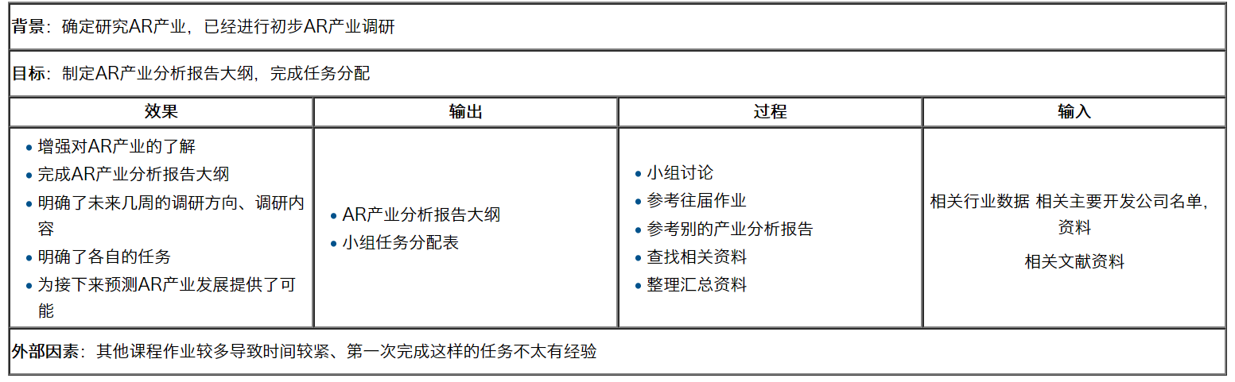
本周团队工作

Slide 4
产业分析报告大纲
一、产业概况：
1、AR技术定义
2、AR技术在生活中应用范围和应用方式
3、行业规模
4、主要公司（及简单介绍）
5、商业模式
6、利润水平
二、外部影响因素：
1、相关政策
2、相关技术标准
3、技术分析（AR产业的发展受哪些核心技术的制约）
三、历史分析：
1、产业历史分析（过去的产业发展历程和导致的问题）
四、发展现状：
1、现状概述（目前应用领域覆盖范围等数据）
2、当前产业面对的挑战和机遇
3、当前市场环境和市场需求
4、世界当前发展趋势
5、国内当前发展趋势
五、未来预期：
1、未来应用领域（未来市场需求）
2、未来市场、社会环境
3、未来技术和政策走向
4、未来市场量（盈利、商业等）
针对此产业报告大纲，我们确定本周的小组任务是进一步调研第一部分中尚未调研的“3、4、5、6”四个项目。

Slide 5
本周进一步AR产业调研

Slide 6
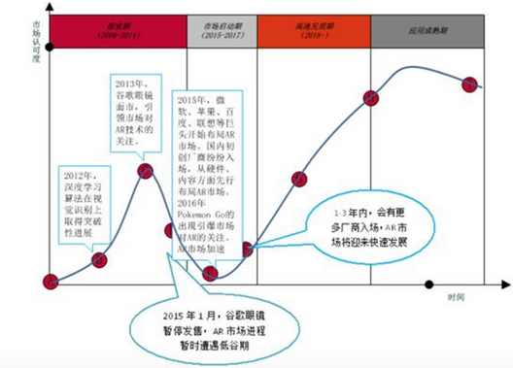
行业规模
AMC模型：
从2013年Google glass 面世,将 AR 技术正式引入世人视野,到 2015年Google glass暂停发售。从微软、百度、联想等开始加速布局 AR 硬件及内容开发,到2016年Pokemon Go引爆 全球,可以看到 AR 技术的产品整合及商业变现正在逐渐成熟。

Slide 7
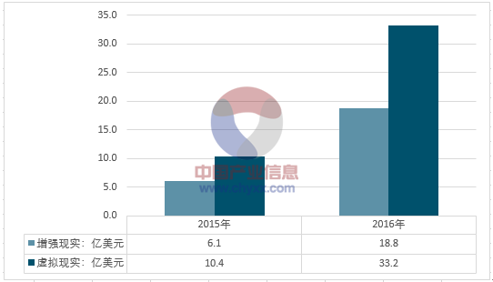
行业规模
全球增强现实和虚拟现实市场2016年的营收在52亿美元左右。游戏《Pokemon Go》的火爆,会加速资本进入,虽然在2011年,全球AR的营业收入仅仅只有 1.81 亿美元, 2016年,AR 市场的规模将增长至18.8亿美元左右。
2015-2016年全球增强现实行业市场规模（单位：亿美元）

Slide 8
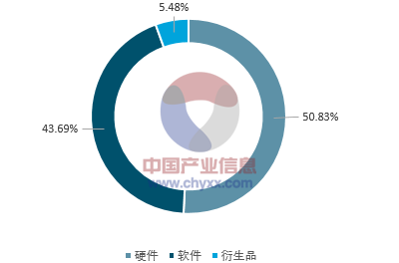
行业规模
2016年全球增强现实市场格局（百分比）
AR产业刚刚兴起，主要市场还是以基础的软硬件为主，衍生物则占据了一小部分份额。
以上图片来自：中国产业信息网（http://www.chyxx.com/）

Slide 9

主要公司和企业
谷歌
Google
2017年8月，谷歌推出了名为ARcore的SDK，无需特殊硬件就给给数百万台安卓设备带来了强大的增强现实功能。虽然Tango使得谷歌可以在智能设备上展现ar技术，但该sdk则是给尽可能多的设备带去ar功能。
Google眼镜（Google Glass）是一款配有光学头戴式显示器（OHMD）的可穿戴式电脑，由Google开发[7]，其目标是希望能制造出供给大众消费市场的普适计算设备[1]。2014年5月13日，Google宣布在美国市场公开发售Google眼镜。只要仍有库存，任何人均可以1500美元的价格购买这款产品[12]。2015年1月，Google宣布将停止生产当前形式的Google眼镜，但仍致力于产品的开发。
Project Tango是Google的一个研发项目，试图将人类对周遭空间与动态的感知能力赋予移动设备，其项目与原型机种最初在2014年2月20日通过网络首度公开。Tango旨在令用户通过移动设备来建构室内地图、导航、进行游戏或协助视障人士等等，并提供API给第三方应用程序，在Lenovo Tech world2016年，联想推出了全球第一款基于Tango的消费电话，并将其发布为“Tango”。
来源：https://arstechnica.com/gadgets/2017/08/googles-arcore-brings-augmented-reality-to-millions-of-android-devices/ 8/29/2017, 11:00 PM Google’s ARCore brings augmented reality to millions of Android devices
google tango: https://en.wikipedia.org/wiki/Tango_(platform) 15 September
google glass：https://zh.wikipedia.org/wiki/Google%E7%9C%BC%E9%95%9C

Slide 10
主要公司和企业
微软
hololens
Microsoft HoloLens 是微软首个不受线缆限制的全息计算机设备，能够让你与数字内容交互，并与周围真实环境中的全息影像互动。它允许在增强现实中用户界面可以与用户透过眼神、语音和手势互相交流。
来源：https://www.microsoft.com/zh-cn/hololens，https://zh.wikipedia.org/wiki/Microsoft_HoloLens
苹果
arkit
苹果在ios 11系统中引入了新的ARkit框架 。 通过将数字对象和信息与您周围的环境融合，ARKit将应用程序超越屏幕，释放它们以全新的方式与现实世界进行交互。
ARKit运行在Apple A9，A10和A11处理器上。 这些处理器提供突破性的性能，可实现快速的场景理解，并可让您在现实世界场景之上构建详尽而引人入胜的虚拟内容。 您可以利用Metal，SceneKit以及Unity和虚幻引擎等第三方工具中的ARKit优化。
来源：https://developer.apple.com/arkit/

Slide 11
主要公司和企业
Magic leap
Magic leap成立于2011年，是一家位于美国的增强现实创业公司。2016年12月，福布斯估值45亿美元。截至2017年9月，公司尚未向市场推出正式产品。传统AR设备要通过功耗大的LCD/LED传入人眼，而该公司拥有一种名为 Fiber Optic Projector的核心技术，这种“投影仪”与传统意义上的投影相比，尺寸更小，功耗更低。 图片来自官方宣传视频截图。
来源 https://en.wikipedia.org/wiki/Magic_Leap 17 September 2017, at 17:14.

Slide 12
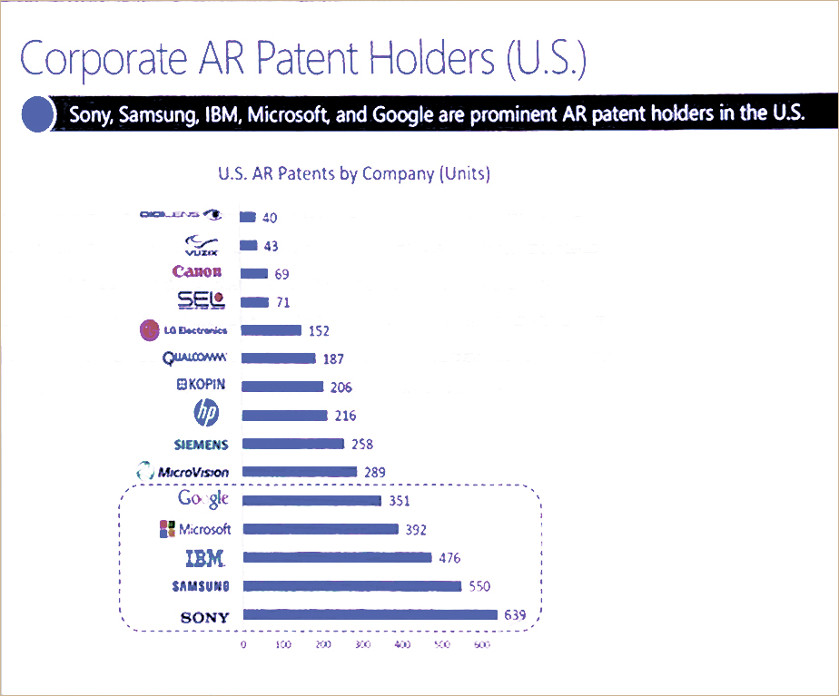
主要公司和企业
相关专利企业

Slide 13
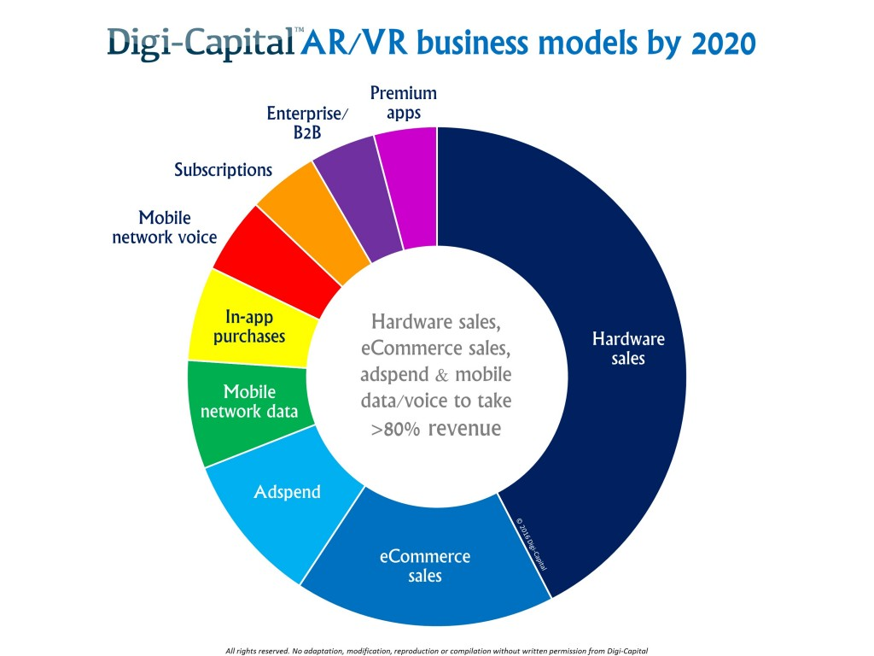
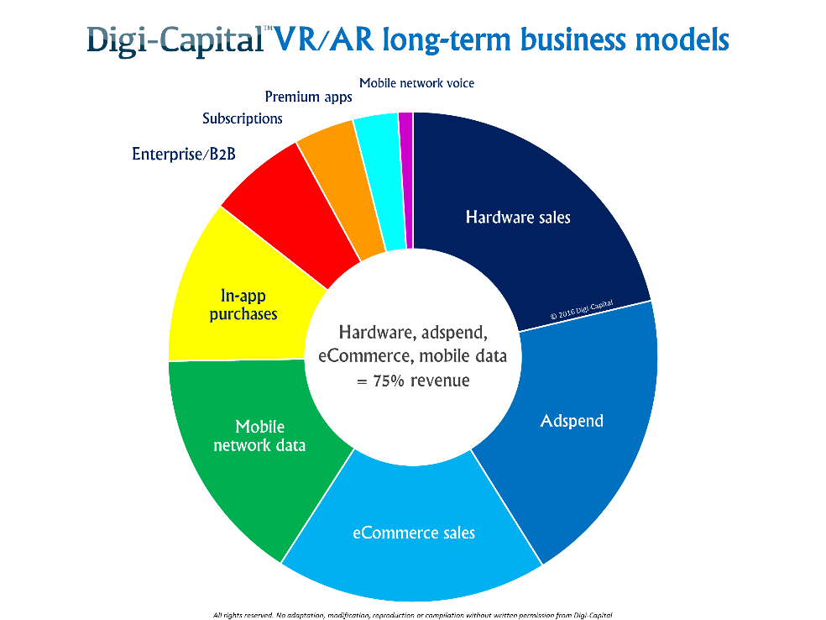
商业模式
数据饼图
2016年报告中展示的图片
2017年报告中展示的图片
根据Digi-Captal的调研报告，2020年虚拟现实和增强现实收入将达到1200亿美元，AR/VR硬件销售、电子商务销售、广告支出和移动数据贡献AR/VR收入的80%。且对比2016年和2017年，这四个方向一直稳居前四。
数据来源：Digi-Capital’s Augmented/Virtual Reality Report

Slide 14
商业模式
硬件销售：
在平台过渡的时候，硬件是战略至高点。尽管到2020年，每10美元AR/VR收入中硬件只贡献4美元。忽视硬件并不是行业领袖和新兴企业的选择，硬件销售是AR/VR的商业模式之一，早期投资硬件是明智的。
来源：http://www.linkedin.com/pulse/what-business-model-choose-arvr-projects-anastasiia-bobeshko
1
2
广告销售：
广告销售是最有价值的商业模式，AR/VR收入中每10美元就有1美元来自广告。第一个增强现实广告独角兽将在今年出现，即Blippar，而且这比头戴式显示器市场发展步伐更快。
3
应用内购买：
对移动开发者来说，应用内购买是核心商业模式之一。最受欢迎的移动应用仍然是免费应用，尽管优质主机和PC游戏市场将可下载内容作为主要商业模式。

Slide 15
商业模式
移动数据网络：
从AR/VR消耗的移动网络数据对电信运营商来说是一个巨大的利润空间。YouTube预测每个360度视频需要4到5倍传统视频的宽带。AR/VR数据消费是打破移动网络年收入增长不足2%的催化剂。因此，这是一笔巨大的生意。
4
5
电子商务销售：
未来5年AR/VR行业每10美元收入中有2美元来自电子商务销售。阿里巴巴、Amazon、eBay和一些列初创企业可以利用新的平台销售商品。AR/VR将成为新的电子商务渠道，其电子商务销量份额也将有所增长
6
产品订购：
Netflix, Amazon, Hulu, Spotify和其他平台证明了订购对网络和移动是多么重要的商业模式。高水平的服务和去广告服务将推动AR/VR的订购收入
2-6点来源：http://www.199it.com/archives/459738.html
https://www.digi-capital.com/news/2017/01/after-mixed-year-mobile-ar-to-drive-108-billion-vrar-market-by-2021/#.Wd7g-DA3U2w

Slide 16
利润水平
无论是当下还是未来，AR利润大大超过VR
当下
在今年年初，我们认为2016年可以提供44亿美元的VR / AR收入（38亿美元的VR，6亿美元的AR），而最终只有27亿美元的VR收入。而口袋妖怪GO的盈利超过了16亿美元，AR超额盈利了的12亿美元收入回转了这一局面。
来源 Tim Merel . The reality of VR/AR growth[OL]. https://techcrunch.com/2017/01/11/the-reality-of-vrar-growth, Jan 11, 2017
盈利因素
1.增强现实的现实特性
2.虚拟和增强现实用户的兴起
3.使用规模扩大

Slide 17
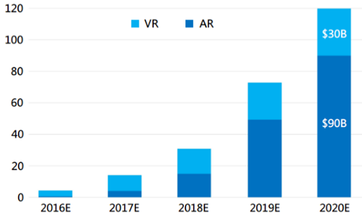
利润水平
无论是当下还是未来，AR利润大大超过VR
利润前景
根据Digi-Capital的预测，AR/VR 行业到 2020 年总盈利规模将达到 1200 亿美元，AR增强现实占比四分之三。
受限于 AR 硬件设备（特别是头戴设备）尚不成熟，软件领域的发展或将滞后，但从长期来看，其市场规模是十分可观的。根据高盛的预测，2025 年全球 AR/VR 软件行业整体规模将达到 350 亿美元。
2016 年至 2020 年 AR/VR 行业总盈利预测（单位：十亿美元）
来源 CHRISTINA KUMAR. A New Frontier: How Can You Profit from Augmented and Virtual Reality?[OL]. https://www.business.com/articles/how-can-you-profit-from-augmented-and-virtual-reality, February 22, 2017
Tim Merel . The reality of VR/AR growth[OL]. https://techcrunch.com/2017/01/11/the-reality-of-vrar-growth, Jan 11, 2017

Slide 18
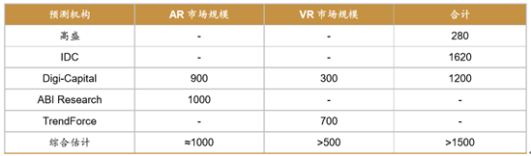
利润水平
利润前景
各机构对 AR/VR 行业市场规模预测对比（单位：亿美元）
据 IDC统计，虚拟现实（VR）和增强现实（AR）的总收入预计将从2016年的52亿美元增长到2020年的1620亿美元。
1.超过一半的收入将来自VR / AR硬件销售。此外，随着企业级支持需求的增长，服务收入预计将会增长。
2.AR系统最终将比VR系统贡献更多的收入。游戏和付费内容将是VR系统的强大收入来源，特别是在未来两年。
3.到2020年的大部分收入将来自美国。美国，西欧和亚太地区（不含日本）预计占VR和AR的四分之三。
来源 John Gaudiosi. How augmented reality and virtual reality will generate $150 billion in revenue by 2020[OL] .http://fortune.com/2015/04/25/augmented-reality-virtual-reality, Apr 25, 2015
BI Intelligence. The virtual and augmented reality market will reach $162 billion by 2020[OL].http://www.businessinsider.com/virtual-and-augmented-reality-markets-will-reach-162-billion-by-2020-2016-8, Aug. 22, 2016

Slide 19
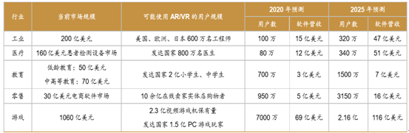
利润水平
利润前景
2016年中国增强现实（AR）行业发展趋势及市场规模预测[OL]. http://www.chyxx.com/industry/201609/451339.html, 2016(09)
目前，VR 技术较为成熟，世面已有大量硬件设备与应用软件问世，究其原因是 VR 的技术难度显著低于AR，行业门槛较低。
相比之下， AR 的用途更为丰富，将在工业、医疗、教育、零售、游戏等领域发挥重要作用。从长期来看，AR的技术价值与市场规模均优于 VR。
从细分应用结构上看，硬件设备是 AR/VR 行业的主要盈利来源，AR 增强现实的盈利来源比 VR 丰富。从地域结构上看，亚洲国家将切分近 50%的市场蛋糕，中国、日 本、韩国、印度有望成为 AR/VR 的主要市场。

Slide 20
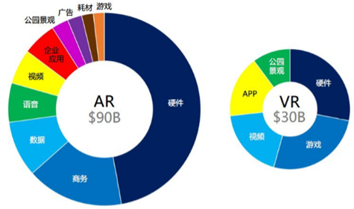
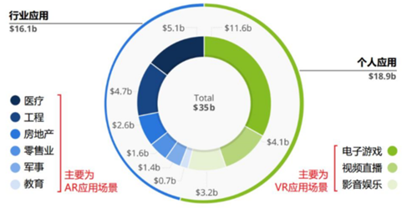
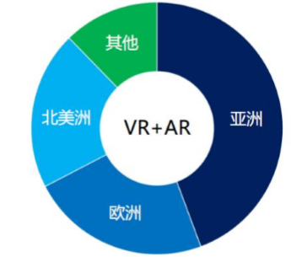
利润水平
利润前景
2016 年 AR 行业总盈利用途结构分析
2020 年 AR/VR 行业总盈利地域结构预测
2025 年 AR/VR 软件收入规模及其细分结构预测
reference：
2016年中国增强现实（AR）行业发展趋势及市场规模预测[OL]. http://www.chyxx.com/industry/201609/451339.html, 2016(09)

Slide 21
参考资料汇总
http://www.linkedin.com/pulse/what-business-model-choose-arvr-projects-anastasiia-bobeshko
http://www.199it.com/archives/459738.html
https://www.digi-capital.com/news/2017/01/after-mixed-year-mobile-ar-to-drive-108-billion-vrar-market-by-2021/#.Wd7g-DA3U2w
中国产业信息网（http://www.chyxx.com/）
https://arstechnica.com/gadgets/2017/08/googles-arcore-brings-augmented-reality-to-millions-of-android-devices/
https://en.wikipedia.org/wiki/Tango_(platform)
https://zh.wikipedia.org/wiki/Google%E7%9C%BC%E9%95%9C
https://www.microsoft.com/zh-cn/hololens，
https://zh.wikipedia.org/wiki/Microsoft_HoloLens
https://developer.apple.com/arkit/
https://en.wikipedia.org/wiki/Magic_Leap
https://techcrunch.com/2017/01/11/the-reality-of-vrar-growth
https://www.business.com/articles/how-can-you-profit-from-augmented-and-virtual-reality
https://techcrunch.com/2017/01/11/the-reality-of-vrar-growth
http://fortune.com/2015/04/25/augmented-reality-virtual-reality
http://www.businessinsider.com/virtual-and-augmented-reality-markets-will-reach-162-billion-by-2020-2016-8
http://www.chyxx.com/industry/201609/451339.html
http://www.chyxx.com/industry/201609/451339.html

Slide 22
谢谢！

